Slide 1
동형암호와 영지식 기반의 블록체인 동향
한성대학교 김현지

Slide 2
블록체인과 데이터 프라이버시
블록체인
데이터에 대한 무결성을 검증할 수 있는 탈중앙화 된 분산 원장
모든 트랜잭션이 체인 상에 기록되며, 완료된 트랜잭션에 대한 변경 불가
블록체인을 기반의 계약인 스마트 컨트랙트 사용 가능 (특정 조건 만족 시 자동으로 계약 이행)
블록체인의 특성 상, 데이터 프라이버시 보호 측면에서의 문제 발생
이를 극복하기 위해 동형 암호 및 영지식 증명 기반의 블록체인 기술들이 연구되는 중

Slide 3
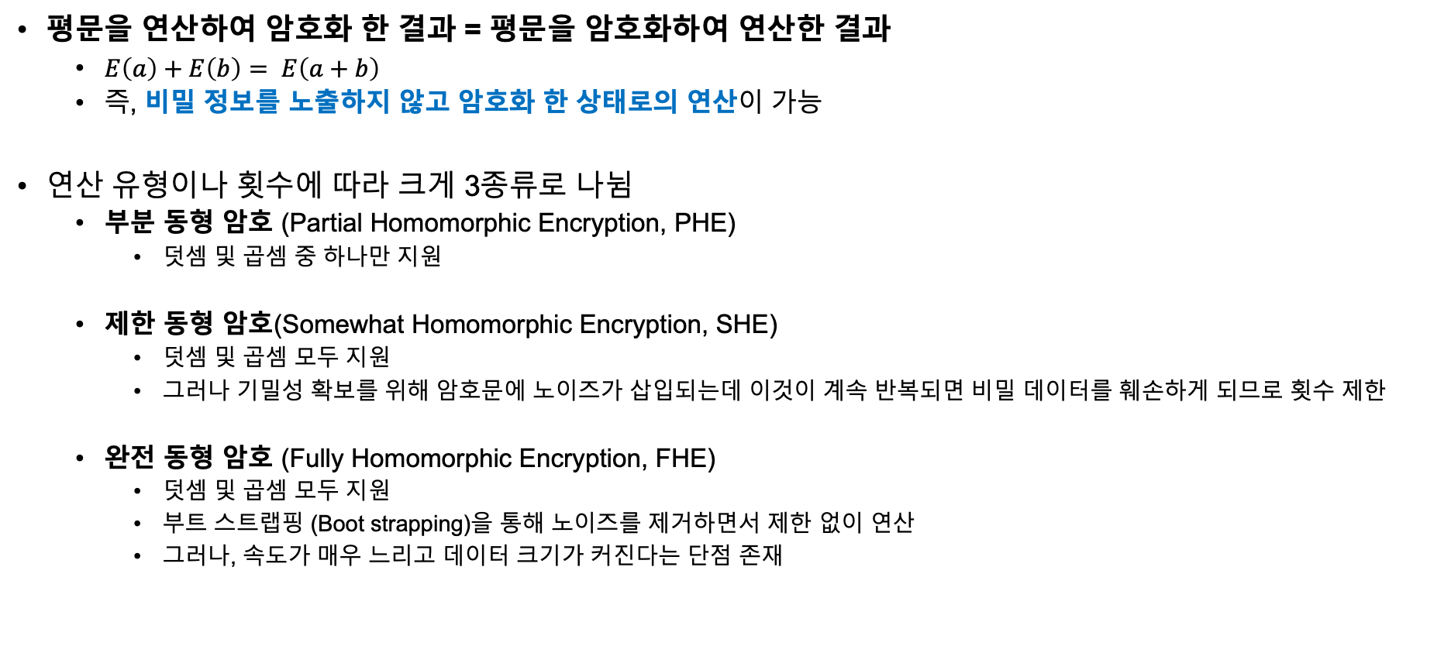
동형암호
평문을 연산하여 암호화 한 결과 = 평문을 암호화하여 연산한 결과
$E\left(a\right)+E\left(b\right)= E\left(a+b\right)$
즉, 비밀 정보를 노출하지 않고 암호화 한 상태로의 연산이 가능
연산 유형이나 횟수에 따라 크게 3종류로 나뉨
부분 동형 암호 (Partial Homomorphic Encryption, PHE)
덧셈 및 곱셈 중 하나만 지원
제한 동형 암호(Somewhat Homomorphic Encryption, SHE)
덧셈 및 곱셈 모두 지원
그러나 기밀성 확보를 위해 암호문에 노이즈가 삽입되는데 이것이 계속 반복되면 비밀 데이터를 훼손하게 되므로 횟수 제한
완전 동형 암호 (Fully Homomorphic Encryption, FHE)
덧셈 및 곱셈 모두 지원
부트 스트랩핑 (Boot strapping)을 통해 노이즈를 제거하면서 제한 없이 연산
그러나, 속도가 매우 느리고 데이터 크기가 커진다는 단점 존재

Slide 4
영지식 증명
자신이 가진 정보를 드러내지 않으면서, 해당 정보가 참이라는 사실을 증명하는 기법
영지식 증명의 특성
완전성 (Completeness)
증명하고자 하는 정보가 참일 경우 정직한 증명자는 통과
건전성 (Soundness)
거짓 정보에 대해서는 어떤 증명자도 통과 불가
영지식성 (Zero-knowledge)
검증 수행 전과 수행 후에 검증자가 가진 정보의 차이가 없음

Slide 5
연구 사례 1
SmartFHE
Private 계정
Public 계정
완전 동형 암호화를 통해 개인 정보를 보호하는
스마트 컨트랙트를 지원하는 최초의 프레임 워크
컨트랙트 및 트랜잭션 (Public, Private)
컨트랙트에 사용되는 지갑 주소 및 다양한 개인 정보 노출 방지
동형암호 및 영지식 증명 사용
Microsoft의 SEAL 사용
트랜잭션 | 거래 금액 동형 암호화 | 영지식 증명 | 설명
Public → Public / Private | X | X | 기존의 이더리움 트랜잭션과 동일
Private → Private | O | O | 거래 금액 암호화 + 이체 금액 이상의 잔액 증명
Private → Public | X | O | 이체 금액 이상의 잔액 증명
스마트 컨트랙트 | 개인 정보 동형 암호화 | 영지식 증명 | 설명
Private → Private | O | O | 개인 정보 (컨트랙트 수행 조건)를 암호화하여 연산 + 해당 조건들이 실제로 충족되는지 검증
Notes:
Private 계정을 통해 프라이빗 컨트랙트 및 트랜잭션을 만들 수 있음

Slide 6
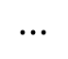


연구 사례 2
에스크로에서의 데이터 보안 문제를 해결하기 위한 블록체인 기반의 엣지 컴퓨팅
블록체인을 통한 무결성 보장 + 엣지 컴퓨팅을 통한 다자간 계산 = 효율적이며 안전한 다자간 계산 가능
Edge 노드
에스크로 클라이언트
$$⋯$$
$$⋯$$
클라이언트가 블록체인 참가자인가?
모든 데이터 암호화
Paillier 암호 시스템 (덧셈 동형)
Edge 노드
$$⋯$$
Edge 노드
동형 암호화 된 데이터에 대한 연산 후
결과를 체인에 기록, 클라이언트에게 반환
데이터 동형 암호화를 통해 프라이버시 보호 + 블록체인 활용을 통해 무결성 보장
그러나 동형암호화 후 연산 수행 시 클라이언트 부담 증가 + 블록체인 상에서 전부 동작 시 체인의 효율성 감소
동형암호 + 블록체인에 엣지 컴퓨팅 구조 적용
Notes:
블록체인의 운영 효율성과 클라이언트의 컴퓨팅 부담을 덜기 위해 엣지 컴퓨팅 모델 활용
이 알고리즘은 블록체인과 에지 컴퓨팅 네트워크의 특성을 결합하고 다수의 합법적인 에지 컴퓨팅 노드가 데이터 보안을 보장합니다. 에지 컴퓨팅 리소스를 최대한 활용한다는 전제하에 광범위한 데이터 수집 및 분석을 달성하고 모든 조직, 기업 및 개인이 쿼리할 수 있도록 완전하고 공개적으로 출력 데이터 리소스를 저장하고 데이터 변조 또는 삭제; 마지막으로 데이터 자원 관리 과정에서 데이터 보안, 데이터 개방성, 데이터 소스 추적성 및 비변조성을 실현하여 데이터 활용도를 높였습니다.
에지 컴퓨팅 모델을 도입하고 블록체인 기반 분산 개인 정보 보호 아키텍처를 설계했습니다. 블록체인의 운영 효율성을 보장하고 클라이언트의 컴퓨팅 부담을 완화하기 위해 특정 컴퓨팅, 저장 및 통신 기능을 가진 일부 에지 노드가 체인에 데이터를 기록하고 전체 블록체인을 유지 및 업데이트할 수 있습니다.
에스크로에서의 데이터 보안 문제를 해결하기 위해 Paillier와 RSA 암호체계 기반의 동형암호 기법을 제시하였으며, 실행은 수신된 모든 데이터를 암호화하고 Edge 노드는 수신된 데이터의 암호문을 연산하여 암호문을 얻어 최종 결과를 확인하고 고객에게 다시 반환합니다.

Slide 7
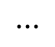
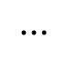
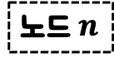
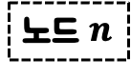
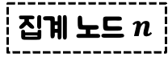
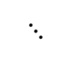




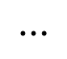


연구 사례 3
블록체인 및 동형암호 기반의 스마트 그리드 시스템
사용자의 전기 사용량 데이터를 안전하게 집계하고 예측에 활용
동형암호화를 통한 개인 정보 보호 및 기밀성 유지 모든 과정에서 집계자는 데이터를 볼 수 없으나
정확한 데이터를 전력 센터에 제공 가능
집계 모듈을 블록체인에 배포
집계 + 결과를 체인에 저장하여 무결성 보장
스마트 그리드 네트워크
클라우드 서버
통합된 딥러닝 모델 및 체인 배포
블록체인 노드에 집계 모듈 배포
학교
경찰서
노드 1
노드 1
집계 노드 1
$$⋯$$
$$⋯$$
$$⋯$$
$$⋯$$
$$⋯$$
$$⋯$$
$$⋯$$
노드 2
$$⋯$$
노드 $n$
노드 2
$$⋯$$
노드 $n$
집계 노드 2
$$⋯$$
집계 노드 $n$
집
공장
집
공장
1. 로컬 데이터 동형 암호화 후 클라우드에 업로드
2. 암호화 된 데이터 집계 후 로컬에 전송
3. 데이터 복호화 한 후, 학습시켜 모델 갱신
*이외에도 데이터 주입 공격, 가로채기 등을 방지하기 위한 인증 메커니즘 도입하여 개인 정보 보호
Notes:
훈련을 위해 사용되는 딥러 닝 모델은 모든 사용자가 동의한 통합된 모델이 있다. 로컬 데이터를 사용자가 암호화한 후 클라 우드 서버에 업로드하면, 서버 A와 B는 데이터 들을집계한후로컬모델에전송한다.이때,동 형 암호를 사용하여 암호화 된 상태에서의 집계 가 가능하도록 한다. 이후, 로컬에서는 각 사용 자가 암호문을 복호화한 후 로컬 모델을 업데이 트한다. 이러한 방식으로 사용자의 전기 사용량 데이터를 안전하게 집계하여 예측에 활용할 수 있는 집계모듈을 제공한다. 또한, 스마트 그리드 데이터 분석에서는 데이터 변조 위협이 존재하므
로 이를 위해 집계 모듈을 블록체인에 배포함으 로써 데이터를 집계하고 블록에 저장할 수 있도 록 하였다. 해당 블록체인 모델은 동형 암호화 및 적절한 인증 메커니즘으로 모든 통신에서 개 인정보보호및기밀성을유지할수있다.따라 서모든과정에서집계자는데이터를직접볼수 없지만 정확한 데이터를 전력센터에 제공할 수 있다. 또한, 데이터가 유효한 소스에서 전송되는 것인지를 인증하는 메커니즘을 통해 데이터 주입 공격등을방어할수있게된다.이외에도블록 체인의 해시함수를 활용하여 가로채기 후 데이터 패킷을재생하는공격도막을수있다.즉,해당 연구에서는 스마트 그리드 환경에서 가능한 모든 유형의 공격을 차단할 수 있는 블록체인 기반의 개인정보보호가가능한데이터집계모델을제 공하였다. 실험 결과, 집계 계산 비용은 기존의 기술보다 20%~80% 저렴하며, 최소한의 계산 오 버해드를 달성하여 상당한 성능 개선을 보였다.

Slide 8
연구 사례 4
영지식 증명에 기반한 블록체인을 통해 각 엔터티 간의 신뢰할 수 있고 안전한 데이터 공유 가능
개인키 생성자
1. 공통 개인키 쌍을 데이터 소유자 및
클라우드 서비스 제공자에게 할당
데이터 소유자
반 신뢰 클라우드 서버
클라우드 서비스 제공자
3. 필요 데이터 암호화 및 영지식 증명 생성
2. 데이터 소유자가 제공한 데이터가 자신의 요구사항을
충족하는지 검증 (스마트 컨트랙트 사용)
6. 재암호화 (프록시 재암호화)
3-1. 필요 데이터 암호화 후, 반 신뢰 서버에 전송
3-2. 서명된 해시 값을 체인에 기록
3-3. 스마트 컨트랙트에
영지식 증명, 계산 결과, 해시 값 전송
2-1. 필요 데이터의 영지식 증명 생성 (zk-SNARK 사용)
2-2. 계산 결과, 해시 값을 컨트랙트에 전송
2-3. 필요 키워드를 체인에 업로드
6-1. 반 신뢰 서버에 개인 데이터 노출 X,
서비스 제공자가 복호화 하도록 재 암호화
6-2. 서비스 제공자에게 결과 전송
스마트 컨트랙트
5. 프록시 재암호화 키 생성
7. 복호화 한 후, 무결성 검증
4. 컨트랙트가 이행되어
서비스 제공자의 값과 자동 비교
7-1. 복호화 하여 체인 상의 필요 데이터와 비교함으로써
무결성 검증
5-1. 재암호화를 통해 다른 엔터티의 암호문으로
변경함으로써 권한 위임 가능
5-2. 클라우드 컴퓨팅 환경에서 안전하게 데이터를
공유하기 위해 사용되는 기술
*각 엔터티는 모두 블록체인에 등록

Slide 9
결론
블록체인 상에서의 데이터 프라이버시 보호를 위해 동형암호와 영지식 증명이 활용
동형암호
영지식 증명
블록 체인의 거래 데이터 (금액, 계좌 등)을 숨긴 채 지불 가능
빅데이터에 대한 집계 시스템에 대한 안전한 설계 가능
동형암호는 연산에 많은 시간이 소요되지만, 최근 연구는 속도나 계산 오버헤드 면에서 높은 성능을 달성 → 블록체인 확장성을 저하시키지 X
보안성 및 확장성을 모두 만족하는 연구 사례 다수
데이터를 노출하지 않으면서, 필요한 값을 가지고 있음을 증명 가능
동형 암호화와 함께 쓰일 수 있음 → 암호문에 대한 연산을 하지만, 조건을 만족하는 값임을 증명
안전한 집계 시스템, 신뢰성 있는 데이터 공유 및 딥러닝 학습 등 다양한 분야에 응용 가능한 상황
그러나 대부분의 연구가 집계 시스템을 대상으로 함
향후, 다양한 타겟에 대한 연구가 필요할 것으로 생각되며, 여러 기술과 결합된다면 더 넓은 분야에 확장 가능할 것으로 예상

Slide 10
감사합니다.

